Slide 1
Informace ve veřejných rozpočtech
Stanislav Bureš
15. 11. 2019

Slide 2
Obsah
  Úvod
  Otevřená data
  Rozpočet
  Závěr
| 2

Slide 3
OTEVŘENÁ DATA

Slide 4
    Legislativní základ
  zákon č. 106/1999 Sb., o svobodném přístupu k informacím, ve znění pozdějších předpisu
  nařízení vlády č. 425/2016 o seznamu informací zveřejňovaných jako otevřená data

Slide 5
    Otevřená data
otevřená data jsou informace a data zveřejněná na internetu, která jsou úplná, snadno dostupná, strojově čitelná, používající standardy s volně dostupnou specifikací, zpřístupněná za jasně definovaných podmínek užití dat s minimem omezení a dostupná uživatelům při vynaložení minima možných nákladů. Konkrétně jde o různé statistiky, rozpočty, přehledy, databáze apod.
§3 odstavce 11 zákona o svobodném přístupu k informacím:
"Otevřenými daty se pro účely tohoto zákona rozumí informace zveřejňované způsobem umožňujícím dálkový přístup v otevřeném a strojově čitelném formátu, jejichž způsob ani účel následného využití není omezen a které jsou evidovány v národním katalogu otevřených dat".
zákonné zakotvení Národního katalogu otevřených dat jako informačního systému veřejné správy

Slide 6
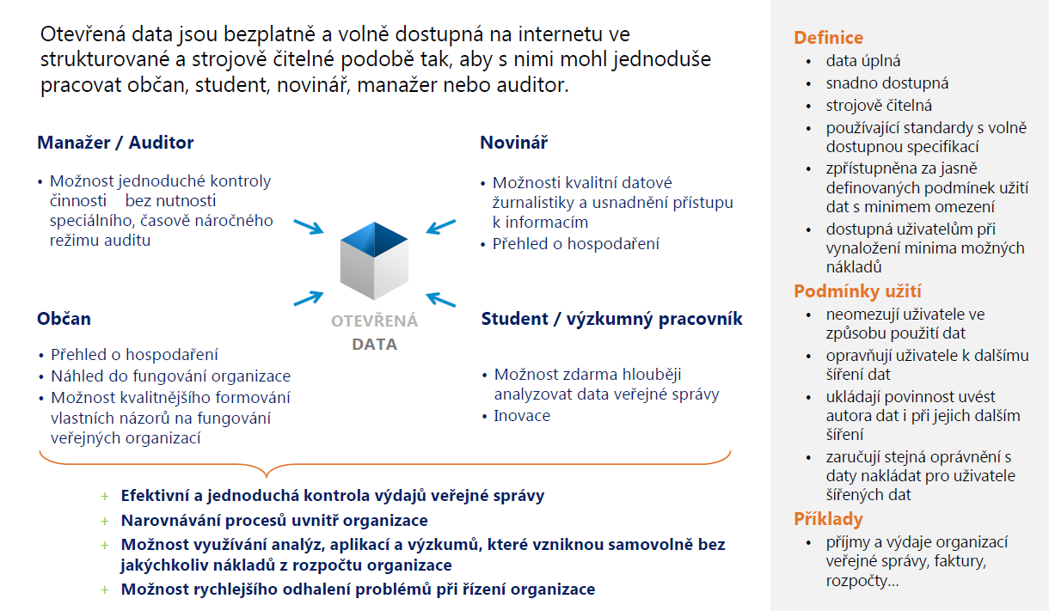
    Otevřená data

Slide 7
    Přínosy otevřených dat
Zvýšení efektivity: uvolnění dat znamená možnost je sdílet a analyzovat
Podpora ekonomiky: data jsou zdrojem inovací, podnikatelských příležitostí a pracovních nabídek – lze je využít třeba v dopravě, logistice, zdravotnictví či bankovnictví. Firmy pracují s daty jako se surovinou, vytváří nad nimi aplikace, které generují přidanou hodnotu a zisk
Transparentnost, zefektivnění a kontrola veřejné správy: zveřejněná data umožňují kontrolu, jak se hospodaří s daněmi nebo jaké jsou náklady organizací, které podporujeme
Zapojení občanů do rozhodování: občané se mohou díky datům a analýzám kvalifikovaněji podílet na fungování státu
Datová žurnalistika: otevřená data jsou nezastupitelným zdrojem informací pro novináře

Slide 8
    Národní katalog otevřených dat
dostupný na: https://data.gov.cz/
cílem je umožnit uživatelům snazší orientaci a vyhledávání v otevřených datech publikovaných veřejnou správou ČR z jednoho místa
existuje dvojí způsob, jak data prostřednictvím NKOD katalogizovat a publikovat. První možností je přímá katalogizace otevřených dat publikovaných úřadem v NKOD. NKOD v tomto případě může plnit i funkci úložiště otevřených dat. Tato funkce je primárně zamýšlena pro menší úřady (malé obce), které nemusí vynakládat prostředky na budování vlastních úložišť otevřených dat a lokálních katalogů. Druhou možností je zaregistrovat zde lokální katalogy otevřených dat, které provozují jednotlivé úřady. Z těchto lokálních katalogů umí NKOD periodicky automatizovaně stahovat metadata publikovaná příslušným úřadem.
Notes:
Data.gov.cz = portál Ministerstva vnitra

Slide 9
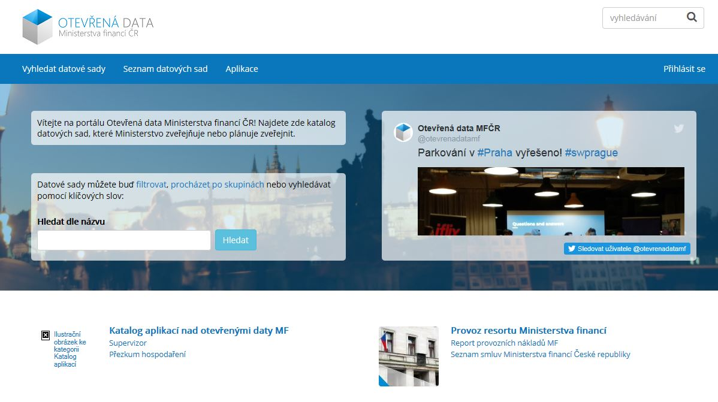
    Otevřená data Ministerstva financí
dostupný na: https://data.mfcr.cz/

Slide 10
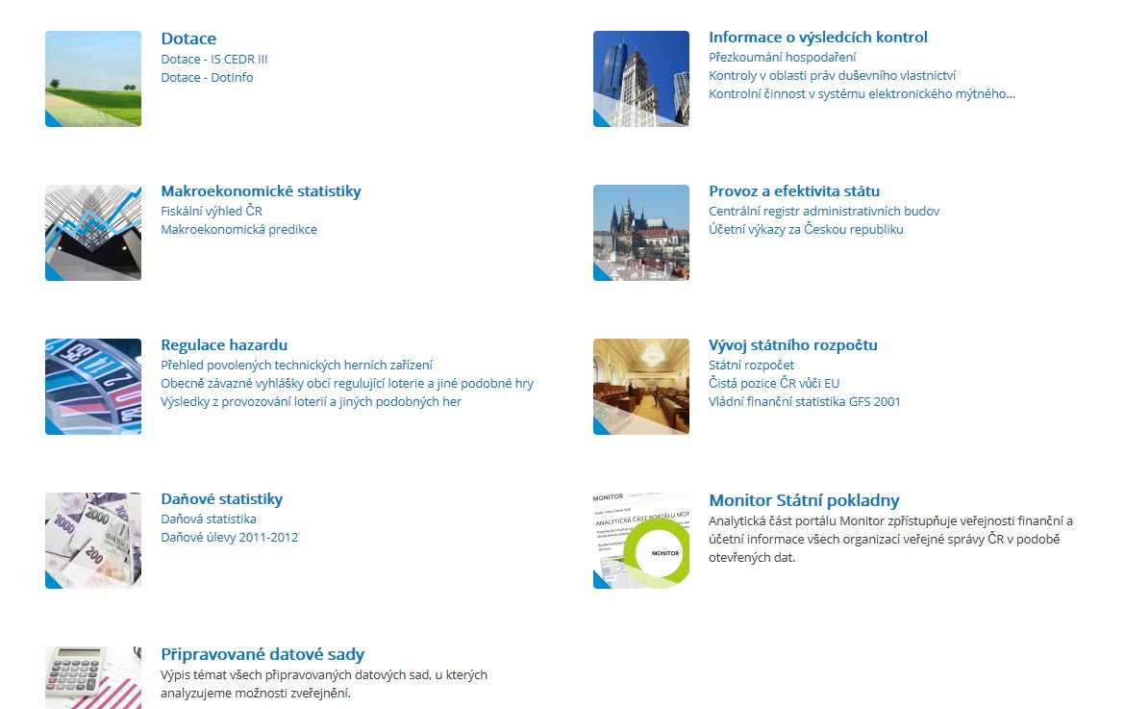
    Otevřená data Ministerstva financí

Slide 11
Rozpočet a jeho kontrola

Slide 12
    Legislativní základ
    zákon č. 218/2000 Sb., o rozpočtových pravidlech, ve znění pozdějších předpisů
    zákon č. 250/2000 Sb., o rozpočtových pravidlech územních rozpočtů, ve znění pozdějších předpisů
    zákon č. 320/2001 Sb., o finanční kontrole ve veřejné správě a o změně některých zákonů (zákon o finanční kontrole), ve znění pozdějších předpisů
    zákon č. 255/2012 Sb., o kontrole (kontrolní řád), ve znění pozdějších předpisů
    zákon č. 166/1993., o Nejvyšším kontrolním úřadu, ve znění pozdějších předpisů

Slide 13
    Státní pokladna
    informačně - ekonomický systém provozovaný MF
    základní stavební kámen při budování systému optimalizovaného finančního řízení veřejných zdrojů
    cílem je efektivní řízení toků peněz ve státní správě
    centralizace příjmů, řízení výdajů, řízení státních aktiv, řízení likvidity, řízení státního dluhu, finanční plánování, platební styk, kontrola, účetnictví, výkaznictví

Slide 14
    Státní pokladna jako integrovaní informační systém (IISSP)
  umožňuje jednotnou správu prostředků státního rozpočtu a prostředků poskytnutých Evropskou unií nebo jiných zdrojů.
jsou v něm evidovány veškeré finanční toky ve státní správě umožňující centralizaci příjmů a řízení výdajů, likvidity a státního dluhu.
skládá se z následujících komponent:
1) RISPR (Rozpočtový informační systém, část Příprava rozpočtu) – slouží pro kompletní přípravu státního rozpočtu.
2) RISRE (Rozpočtový informační systém, část Realizace rozpočtu) – umožňuje realizovat požadavky na úpravy již schváleného rozpočtu jednotlivých organizačních složek státu v průběhu rozpočtového roku.
3) MIS (Manažerský informační systém) – obsahuje data generovaná z RISPR a z RISRE, ze kterých automaticky agreguje finanční výkazy do sofistikovanější podoby.
4) CSUIS (Centrální systém účetních informací státu) – zobrazuje účetní výkazy od vybraných účetních jednotek (např. ÚSC) a dále shromažďuje finanční výkazy.

Slide 15
    Monitor státní pokladny
  informační portál Ministerstva financí, který umožňuje volný přístup k rozpočtovým a účetním informacím ze všech úrovní státní správy a samosprávy
  prezentované informace pocházejí IISSP a CSÚIS a jsou čtvrtletně aktualizovány
  analytická část portálu umožňuje dynamickou analýzu dat pomocí pokročilého nástroje pro reporting
  dostupný na: https://monitor.statnipokladna.cz/2018/
  Rok 2019 na: https://monitor.statnipokladna.cz/2019/

Slide 16
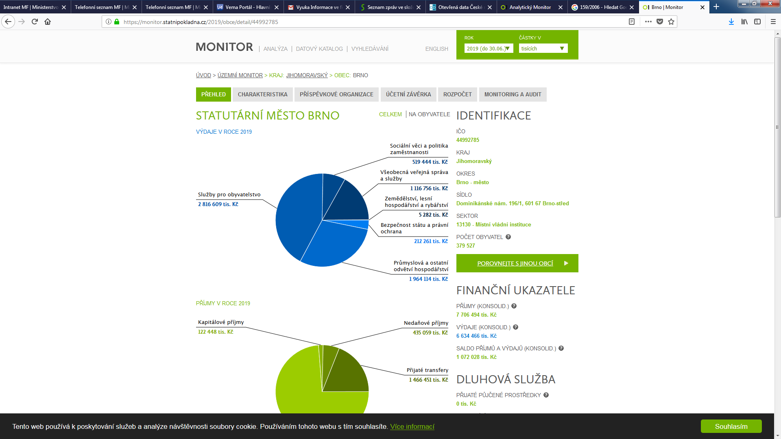
    Monitor státní pokladny
Notes:
2019

Slide 17
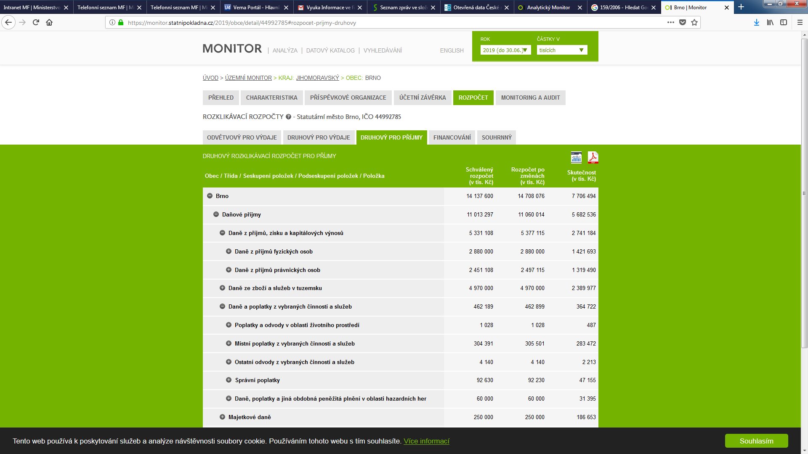
    Monitor státní pokladny
Notes:
2019

Slide 18
    Finanční kontrola
    postupuje se podle zákona o finanční kontrole
      veřejnosprávní kontrola Ministerstva financí
      veřejnosprávní kontrola správce kapitoly státního rozpočtu a zřizovatele
      veřejnosprávní kontrola poskytovatele veřejné finanční podpory - dotace
      veřejnosprávní kontrola Auditního orgánu
      (kontrola Nejvyššího kontrolního úřadu)
  § 44 rozpočtových pravidel – institut porušení rozpočtové kázně
  „neoprávněné použití peněžních prostředků státního rozpočtu a jiných peněžních prostředků státu a neoprávněné použití nebo zadržení peněžních prostředků poskytnutých ze státního rozpočtu, státního fondu, Národního fondu nebo státních finančních aktiv jejich příjemcem.“

Slide 19
    Role orgánů finanční správy
      § 44 odst. 11 rozpočtových pravidel: Správu odvodů za porušení rozpočtové kázně a penále vykonávají finanční úřady podle daňového řádu
      odvod za porušení rozpočtové kázně – navrácení neoprávněně použitých prostředků zpátky do veřejného rozpočtu
      daňové řízení včetně daňové kontroly

Slide 20
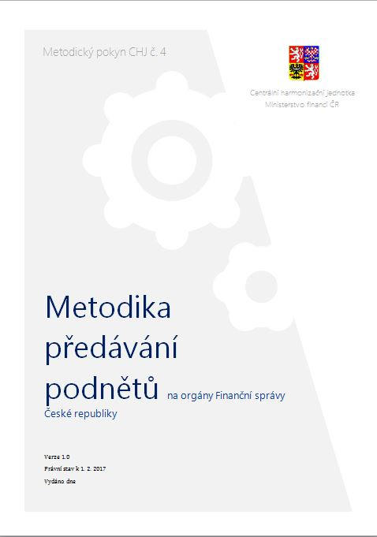
    Předávání informace o podezření na porušení rozpočtové kázně na OFS
      Metodika předávání podnětů na OFS:
      www.mfcr.cz/cs/legislativa/metodiky/2017/metodicky-pokyn-chj-c-4--metodika-predav-30414
  stanovení formy a náležitosti podnětu k zahájení řízení o uložení odvodu za porušení rozpočtové kázně
  požadavky na důkazní prostředky
  cíle metodiky:
    možnost řešení podnětů bez nutnosti zahájení duplicitní kontroly
    znížení administrativní zátěže
    zkrácení doby od zjištění PRKu po odvod veřejných prostředků zpět do veřejného rozpočtu

Slide 21
    Zpráva o výsledcích finančních kontrol
  prováděcí vyhláška č. 416/2004 Sb., kterou se provádí zákon o finanční kontrole
  informační systém MF - Modul ročních zpráv
  správci rozpočtových kapitol, kraje a hlavní město Praha předkládají každý rok zprávy o výsledcích finančních kontrol Ministerstvu financí
  organizační složky státu a právnické osoby, které hospodaří s veřejnými prostředky, předkládají zprávy příslušným správcům rozpočtových kapitol. Obce předkládají zprávy krajům a městské části hlavnímu městu Praze
  Ministerstvo financí zpracovává souhrnnou roční zprávu o výsledcích finančních kontrol a předkládá jí vládě a Nejvyššímu kontrolnímu úřadu.

Slide 22
    Obsah zpráv o výsledcích finančních kontrol
  výsledky řídicí kontroly
  výsledky interního auditu
  nejvýznamnější zjištění z vykonaných kontrol
  kontroly hospodaření a investičních pobídek
  kontroly a audity prostředků ESIF
  kontroly a audity ostatních prostředků ze zahraniční vykonané AO
  analýza a hlášení nesrovnalostí

Slide 23
    Zjednodušení zpráv o výsledcích finančních kontrol
  zvýšení relevantnosti informací, snížení administrativní zátěže, odstranění duplicitního vykazování
  novela vyhlášky č. 416/2004 Sb. – založena na těchto principech
„Jen jednou“ – od orgánů veřejné správy nebudou vyžadované údaje, které jsou poskytovány v rámci sběrů dat na základě jiných právních předpisů.
Relevantnost požadovaných informací – pro účely informování výkonné moci o výsledcích finančních kontrol jsou relevantní informace, které lze agregovat a použít pro rozhodování a další legislativní, metodickou nebo koncepční činnost. Aplikací tohoto principu má být předcházeno sběru neúměrného množství údajů, které pro dosažení stanoveného účelu nemají význam, zvyšují administrativní zatížení a odvádí pozornost od relevantních informací.
Odůvodněnost požadovaných informací – subjekty s vykazovací povinností musí vždy vědět, k čemu poskytované údaje budou sloužit a jakým způsobem s nimi bude nakládáno.
.

Slide 24
    Souhrnná zpráva Ministerstva financí
  podává informaci o nedostatcích v hospodaření celé veřejné správy – informace pro vládu a veřejnost
  výsledky finančních kontrol všech kontrolních orgánů – NKÚ, ÚOHS, MF + AO, OFS – porušení rozpočtové kázně, přezkoumávání hospodaření, poskytovatelé dotací

Slide 25

Děkuji Vám za pozornost

